Slide 1
Предоставление платежных документов для уплаты взносов на капитальный ремонт от имени регионального оператора, владельца специального счета.

Slide 2
Взаимодействие УК и РО
Предоставление платежных документов
Организация работы с неплатежами
Проведение мониторинга технического состояния МКД
Организация КР МКД:
Подготовка и проведение общих собраний
Участие УК в качестве подрядных организаций по выполнению работ КР МКД
Участие УК в приемке работ
Взаимодействие по вопросам информационно-разъяснительной работы

Slide 3
Участие РО и УК в организации КР МКД
Функции | Счет РО | Спецсчет РО
аккумулирование взносов на капитальный ремонт счете, счетах регионального оператора; | РО 180 ст. | РО 180 ст.
осуществление функций технического заказчика | РО 180 ст. | РО 180 ст.
финансирование расходов на капитальный ремонт общего имущества в многоквартирных домах | РО 180 ст., 182 ст. п1 | РО 180 ст., 182 ст. п.1
обеспечение проведение капитального ремонта | РО ст. 182
подготовка и направление собственникам помещений предложений о сроке начала капитального ремонта, необходимом перечне и об объеме работ, их стоимости, о порядке и об источниках финансирования | РО ст. 182 п.2 ч.1, ст.189 п.2, 3 | УК ст.189 п.2, 3
подготовка задания на оказание выполнение работ по капитальному ремонту и при необходимости подготовку проектной документации на проведение капитального ремонта | РО ст. 182 п.2 ч.2
привлечение подрядных организаций и заключение с ними договоров | РО ст. 182 п.2 ч.3
осуществление приемки выполненных работ | РО ст. 182 п.2 ч.5

Slide 4
Подготовительная работа
Проект Постановления Правительства Ленинградской области об утверждении Порядка подготовки и предоставления платежных документов для уплаты взносов на капитальный ремонт от имени регионального оператора, владельца специального счета.
Типовой договор с третьими лицами на предоставление платежных документов для уплаты взноса на капитальный ремонт общего имущества МКД.
Типовой договор с банковскими агентами по приему платежей взноса на капитальный ремонт общего имущества МКД.
Совещание на уровне КЖКХ и Т с участием руководителей УК и РКЦ
Результаты ответов УК на письмо РО
Результаты обсуждения проекта типового договора

Slide 5
Особенности договора на предоставление платежного документа
Соблюдение требований ФЗ-152 «О персональных данных»
На основании ст.15, 16 ЖК РО вправе взимать плату за взнос КР при участии платежных агентов, осуществляющих деятельность по приему платежей физических лиц, а также банковских платежных агентов, осуществляющих деятельность в соответствии с законодательством о банках и банковской деятельности.
При привлечении третьих лиц для осуществления расчетов с собственниками жилых помещений и взимания платы за жилое помещение и коммунальные услуги согласие субъектов персональных данных на передачу персональных данных таким представителям не требуется.

Slide 6
Предмет договора.
Начисление платы за взнос на капитальный ремонт многоквартирных домов и включение в платёжный документ (счет-квитанцию) строки «взнос на капитальный ремонт» для оплаты взноса на капитальный ремонт собственниками жилых помещений.
Формирование и печать счетов для оплаты взноса на капитальный ремонт собственниками нежилых помещений и органам местного самоуправления.
Доставка платежных документов и счетов собственникам помещений МКД
Заключение договоров «О формировании фонда капитального ремонта и об организации проведения капитального ремонта общего имущества в этом многоквартирном доме» с собственниками помещений многоквартирных домов.
Обеспечение работы с неплательщиками.

Slide 7
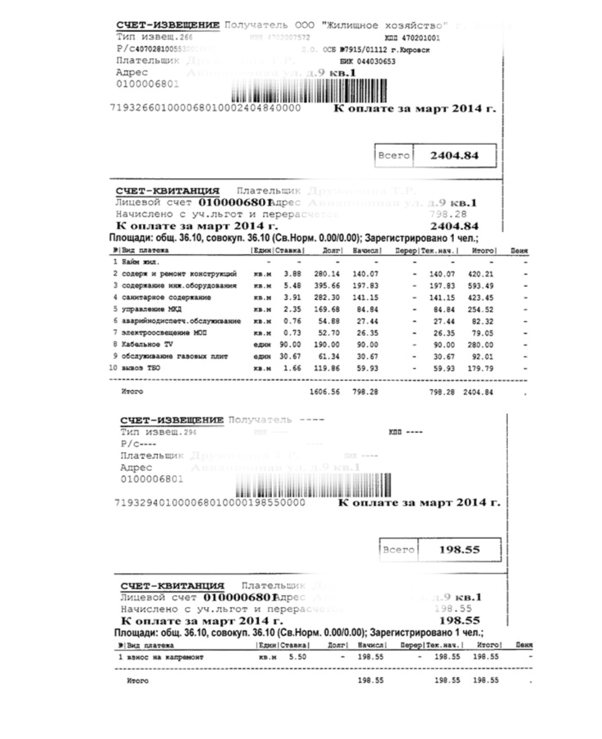
Рекомендуемая форма платежного документа

Slide 8
Мониторинг РО начисленных и полученных платежей
РО приобретает биллинговый комплекс и обеспечивает передачу данных по обработке платежей через стыковочные модули
РО предоставляет УК данные об открытых счетах, спецсчетах
Вся обработка платежей должна производится в разрезе МКД и открытых счетов, спецсчетов
Решение проблемы по единой базы данных Ленинградской области и начало процесса автоматизации ЖКХ

Slide 9
Формирование отчетов в электронном и бумажном видах
Реквизиты спецсчета, счета регионального оператора
Наименование МКД
№ кв.
Площадь квартиры
Размер минимального взноса КР
Размер дополнительного взноса КР
Код лицевого счета
ФИО собственника помещения
Входящее сальдо
Постоянные начисления
Доначисления, списания
Скидка по льготе
Субсидии
Сумма оплаты
Исходящее сальдо
Просроченная задолженность
Дата последнего платежа

Slide 10
Выставление счетов собственникам нежилых помещений и ОМС
УК, РКЦ и орган местного самоуправления проводят согласование общей площади жилых помещений, сдаваемых по договору социальному найма, результаты согласования оформляются Актом сверки.
На основании Акта сверки, подписанного представителем Исполнителя и представителем органа местного самоуправления, УК, РКЦ производит расчет платежей взноса на капитальный ремонт для органов местного самоуправления.
УК доставляет счета собственникам нежилых помещений и администрациям муниципальных поселений.

Slide 11
Подписание договора «О формировании фонда капитального ремонта и об организации проведения капитального ремонта общего имущества
До 10 апреля 2014 г. предоставить проект договора «О формировании фонда капитального ремонта и об организации проведения капитального ремонта общего имущества в этом многоквартирном доме» собственникам помещений МКД, организовать работу по подписанию договора собственниками помещений. По мере подписания собственниками помещений предоставить договор Заказчику
Ст. 181 п.3 ЖК: «…региональный оператор в течение десяти дней после принятия органом местного самоуправления решения о формировании фонда капитального ремонта в отношении многоквартирного дома на счете регионального оператора должен направить собственникам помещений в этом многоквартирном доме и (или) лицам, осуществляющим управление этим многоквартирным домом, проект договора о формировании фонда капитального ремонта и об организации проведения капитального ремонта общего имущества в этом многоквартирном доме.

Slide 12
Работа с неплательщиками
Производить начисление пеней собственникам помещений в многоквартирном доме, несвоевременно и (или) не полностью уплативших взносы на капитальный ремонт в установленном в порядке, предусмотренном частью 14 статьи 155 Жилищного кодекса РФ.
Направлять предупреждения неплательщикам о наличии задолженности по оплате взноса на капитальный ремонт свыше 3 месяцев для осуществления взыскания долга в судебном порядке, вести реестр предупреждений и ежемесячно передавать его Заказчику
Работа по взысканию неплатежей будет регламентироваться отдельным договором

Slide 13
Сбор платежей
В случаях, когда сбор платы за ЖКУ и взноса на КР осуществляется УК, РКЦ через собственные кассы, между УК и РО заключается договор на предоставление платежного документа и прием платы за взнос на КР. Особенности договорных отношений при этом следующие:
Прием и обработка платежей взноса на капитальный ремонт должна проводится в соответствие с требованиями ФЗ - 103 от 3 июня 2009 г. "О деятельности по приему платежей физических лиц, осуществляемой платежными агентами».
Платежный агент при приеме платежей обязан использовать контрольно-кассовую технику с фискальной памятью и контрольной лентой
Платежный агент при приеме платежей обязан использовать отдельный банковский счет для осуществления расчетов.
Платежный агент вправе осуществлять прием платежей после его постановки на учет уполномоченным органом в порядке, установленном законодательством о противодействии легализации (отмыванию) доходов, полученных преступным путем, и финансированию терроризма, и согласования правил внутреннего контроля в указанном порядке.

Slide 14
Определение способа оплаты комиссионного вознаграждения банковских организаций по приему взносов на КР
Комиссионного вознаграждения по приему платежей оплачивается жителями, либо РО
Стоимость услуг по договору
Стоимость услуг Исполнителя по договору ежемесячно составляет 2,0 % (два процента) от общей суммы начисленных Исполнителем платежей на имя Заказчика за прошедший месяц, в том числе НДС-18% от стоимости услуг Исполнителя.
Стоимость услуг УК, РКЦ по приему платежей взносов на капитальный ремонт Исполнителя по договору ежемесячно составляет 1,0 % (один процент) от общей суммы принятых платежей Исполнителем за прошедший месяц, в том числе НДС-18% от стоимости услуг Исполнителя.

